Slide 1
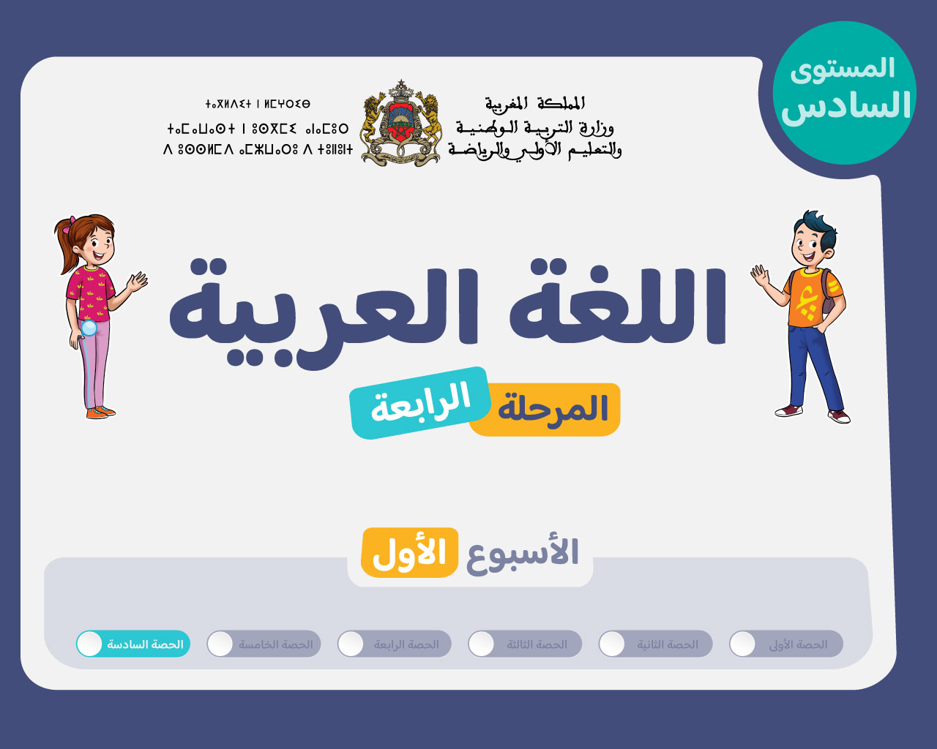

Slide 2






تعيين تلميذ(ة) للإجابة
توجيهات و شرح التعليمات
عرض فيديو
المرور بين الصفوف للمساعدة و تصحيح الإنجازات
عمل في ثنائيات
نهاية الشريط، المرور إلى الشريحة الموالية

Slide 3

تنظيم حصص الأسبوع
اليوم 4 -
اليوم1 -
نشاط اعتيادي (10)د
إملاء (30)د
إنتاج كتابي – الحصة1 (30)د
نشاط اعتيادي (10)د
معجم (30)د
استماع وتحدث . (30)د
اليوم 5 -
اليوم2 -
نشاط اعتيادي (10)د
قراءة : الحصة -4- (30)د
إنتاج كتابي الحصة 2 (30)د
نشاط اعتيادي (10)
قراءة : الحصة -1- 30 د
قراءة الحصة -2- 30 د
اليوم 6 -
اليوم 3 -
مراجعة توليف (شكل وفهم) + دعم (50)د
قراءة إثرائية (20)د.
نشاط اعتيادي (10)د
قراءة : الحصة -3- (30)د
تراكيب . (30)د

Slide 4





هيكلة حصة اليوم
- 01 مراجعة وتوليف
مواقع التواصل الاجتماعي.
2- قراءة إثرائية .
حديث شجرة.

Slide 5

عند نهاية الحصة
على الأقل 80% من المتعلمين سيكونون قادرين على:
فهم نص " مواقع التواصل الاجتماعي " واستثماره لغويا.
تثبيت تعلماتهم ومعالجة تعثراتهم.
قراءة أقصوصة " حديث شجرة" وفهم مضامينها.

Slide 6

مرحبا بكم، سنبدأ حصة اللغة العربية.
اختتام الحصة
قراءة إثرائية
مراجعة وتوليف

Slide 7

مراجعة وتوليف
مواقع التواصل الاجتماعي
شكل النص
فهم واستثمار النص.

Slide 8

ضعوا الكراسة والدفتر واللوحة في القمطر.
اختتام الحصة
قراءة إثرائية
مراجعة وتوليف

Slide 9
في حصة اليوم، ستشكلون جملا من نص ثم تستثمرونه لغويا بعد فهم مضامينه.
اختتام الحصة
قراءة إثرائية
مراجعة وتوليف
سَأَشْكُلُ جُمَلاً مِنْ نَصٍّ ثُمَّ أَسْتَثْمِرُ مَضامينَهُ.

Slide 10

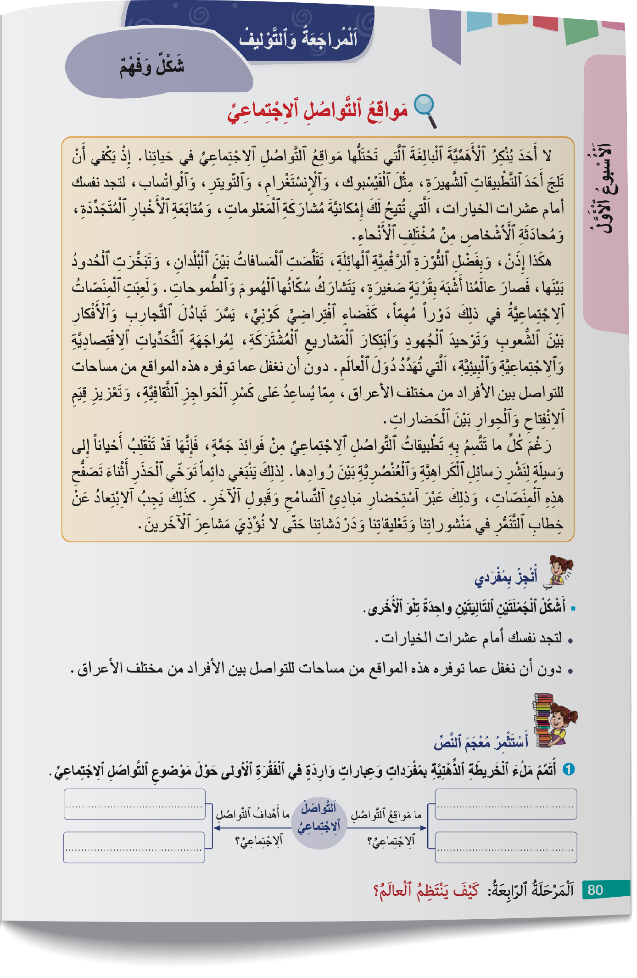
خذوا كراساتكم، الصفحة 80. اقرؤوا النص قراءة صامتة.
اختتام الحصة
قراءة إثرائية
مراجعة وتوليف

Slide 11

قوموا بشكل الجملتين في المكان المخصص لذلك. (سأسجلهما على السبورة استعدادا للتصحيح.)
اختتام الحصة
قراءة إثرائية
مراجعة وتوليف

Slide 12
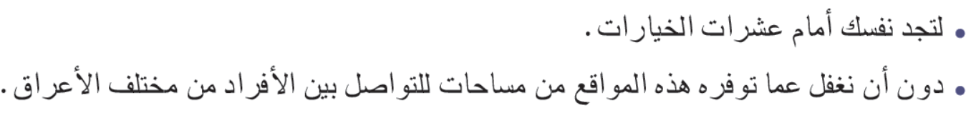
من يقوم إلى السبورة لشكل الجملة الأولى؟ (مناقشة الجواب قبل الانتقال إلى الجملة الموالية.)
اختتام الحصة
قراءة إثرائية
مراجعة وتوليف

Slide 13
صححوا أخطاءكم.
اختتام الحصة
قراءة إثرائية
مراجعة وتوليف
لِتَجِدَ نَفْسَكَ أَمامَ عَشَراتِ ٱلْخِياراتِ.
دونَ أَنْ نَغْفُلَ عَمّا تُوَفِّرُهُ هذِهِ ٱلْمَواقِعُ مِنْ مِساحاتٍ لِلتَّواصُلِ بَيْنَ ٱلْأَفْرادِ مِنْ مُخْتَلِفِ ٱلْأَعْراقِ.

Slide 14
من يقرأ النص بطلاقة على كراسته؟ . (قراءتان فقط).
اختتام الحصة
قراءة إثرائية
مراجعة وتوليف

Slide 15

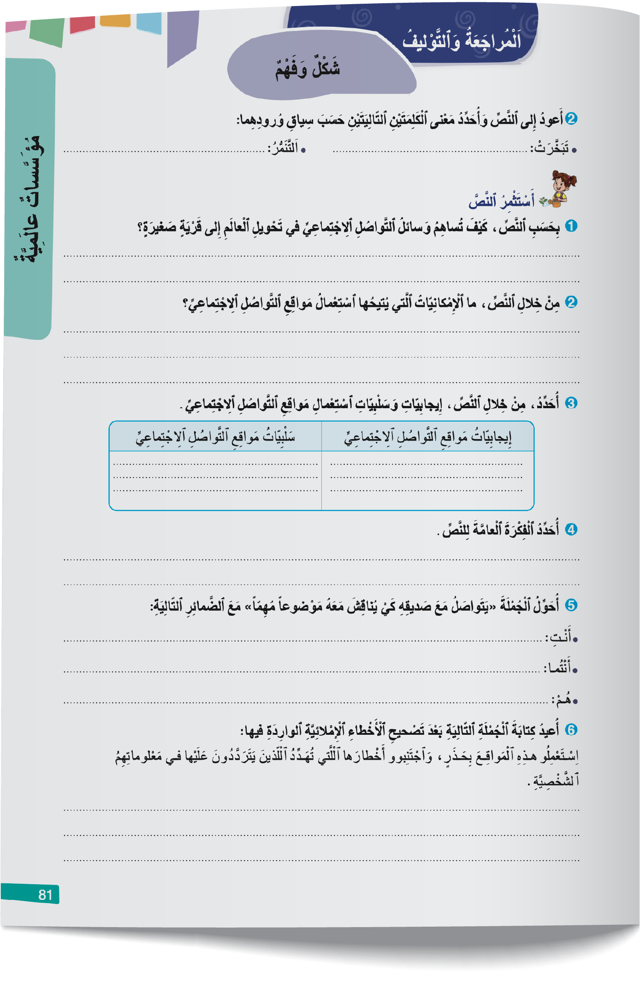
أجيبوا عن أسئلة استثمار المعجم وفهم النص.
اختتام الحصة
قراءة إثرائية
مراجعة وتوليف

Slide 16
نصحح. من يجيب عن السؤال الأول؟ (الانتقال إلى السؤال الموالي بعد مناقشة الأجوبة المقترحة.)
اختتام الحصة
قراءة إثرائية
مراجعة وتوليف

Slide 17
صححوا على كراساتكم.
اختتام الحصة
قراءة إثرائية
مراجعة وتوليف
مَواقِعُ ٱلتَّواصُلِ ٱلاِجْتِماعِيِّ:
اَلْفَيْسْبوكُ - اَلْإِنسْتَغْرامُ - اَلتّويتِرُ – اَلْواتْسابُ.
أَهْدافُ ٱلتَّواصُلِ ٱلاِجْتِماعِيِّ:
مُشارَكَةُ ٱلْمَعْلوماتِ - مُتابَعَةُ ٱلْأَخْبارِ - مُحادَثَةُ ٱلْأَشْخاصِ مِنْ مُخْتَلِفِ ٱلْأَنْحاءِ.
2. تَبَخَّرَتْ: اِخْتَفَتْ وَزالَتْ كُلِّيّاً. -اَلتَّنَمُّرُ: إيذاءُ ٱلْآخَرينَ وَإِهانَتُهُمْ.
1. تُساهِمُ وَسائِلُ ٱلتَّواصُلِ ٱلاِجْتِماعِيِّ في تَحْويلِ ٱلْعالَمِ إِلى قَرْيَةٍ صَغيرَةٍ، عَبْرَ تَقْليصِ ٱلْمَسافاتِ بَيْنَ ٱلْبُلْدانِ، وَإِزالَةِ ٱلْحُدودِ بَيْنَها، وَتَيْسيرِ تَبادُلِ ٱلتَّجارِبِ وَٱلْأَفْكارِ بَيْنَ ٱلشُّعوبِ.
2. يُتيحُ ٱسْتِعْمالُ مَواقِعِ ٱلتَّواصُلِ ٱلاِجْتِماعِيِّ إِمْكانِيَّةَ مُشارَكَةِ ٱلْمَعْلوماتِ، وَمُتابَعَةِ ٱلْأَخْبارِ ٱلْمُتَجَدِّدَةِ، وَمُحادَثَةِ ٱلْأَشْخاصِ مِنْ مُخْتَلِفِ ٱلْأَنْحاءِ، وَٱبْتِكارِ ٱلْمَشاريعِ ٱلْمُشْتَرَكَةِ، وَكَسْرِ ٱلْحَواجِزِ ٱلثَّقافِيَّةِ بَيْنَ ٱلشُّعوبِ.

Slide 18
تتمة التصحيح.
اختتام الحصة
قراءة إثرائية
مراجعة وتوليف
إِيجابِيّاتُ مَواقِعِ ٱلتَّواصُلِ ٱلِاجْتِماعِيِّ | سَلْبِيّاتُ مَواقِعِ ٱلتَّواصُلِ ٱلِاجْتِماعِيِّ
تَقَلُّصُ ٱلْمَسافاتِ بَيْنَ ٱلْبُلْدانِ وَتَبَخُّرُ ٱلْحُدودِ بَيْنَها؛ تَبادُلُ ٱلتَّجارِبِ وَٱلْأَفْكارِ بَيْنَ ٱلشُّعوبِ؛ كَسْرُ ٱلْحَواجِزِ ٱلثَّقافِيَّةِ؛ | نَشْرُ رَسائِلِ ٱلْكَراهِيَّةِ وَٱلْعُنْصُرِيَّةِ؛ خِطابُ ٱلتَّنَمُّرِ في ٱلْمَنْشوراتِ وَٱلتَّعْليقاتِ؛ إِيذاءُ مَشاعِرِ ٱلْآخَرينَ.
3ـ
4. اَلْفِكْرَةُ ٱلْعامَّةُ لِلنَّصِّ:
تَتَنَوَّعُ أَهْدافُ مَواقِعِ ٱلتَّواصُلِ ٱلِاجْتِماعِيِّ وَتَتَعَدَّدُ فَوائِدُها، غَيْرَ أَنَّ لَها أَضْراراً مُتَعَدِّدَةً يَجِبُ ٱلِانْتِباهُ إِلَيْها وَٱلْحَذَرُ مِنْها.

Slide 19

ننتقل إلى أسئلة استثمار الظواهر اللغوية. أجيبوا عن السؤالين 5 و6.
اختتام الحصة
قراءة إثرائية
مراجعة وتوليف

Slide 20
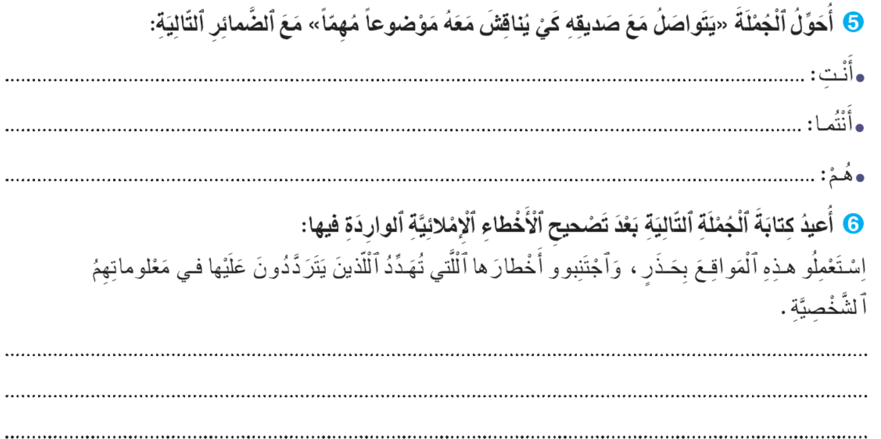
نصحح جماعة.
اختتام الحصة
قراءة إثرائية
مراجعة وتوليف

Slide 21
صححوا على كراساتكم.
اختتام الحصة
قراءة إثرائية
مراجعة وتوليف
5.
أَنْتِ: تَتَواصَلينَ مَعَ صَديقَتِكِ كَيْ تُناقِشي مَعَها مَوْضوعاً مُهِمّاً.
أَنْتُما: تَتَواصَلانِ مَعَ صَديقِكُما كَيْ تُناقِشا مَعَهُ مَوْضوعاً مُهِمّاً.
هُمْ: يَتَواصَلونَ مَعَ صَديقِهِمْ كَيْ يُناقِشوا مَعَهُ مَوْضوعاً مُهِمّاً.
6. -
اِسْتَعْمِلوا هذِهِ ٱلْمَواقِعَ بِحَذَرٍ، وَٱجْتَنِبوا أَخْطارَها ٱلَّتي تُهَدِّدُ ٱلَّذينَ يَتَرَدَّدونَ عَلَيْها في مَعْلوماتِهِمُ ٱلشَّخْصِيَّةِ.

Slide 22
توجيه
يتم التركيز خلال الأنشطة الموالية على دعم التعلمات التي سجلت نسب تحكم ضعيفة.

Slide 23
من يذكرنا بخطوات صياغة ملخص نص معلوماتي ؟
اختتام الحصة
قراءة إثرائية
مراجعة وتوليف
كَيْفَ أَصوغُ مُلَخَّصَ نَصٍّ مَعْلوماتِيٍّ؟

Slide 24
نتذكر جماعة. من يقرأ؟
اختتام الحصة
قراءة إثرائية
مراجعة وتوليف
1. أُحَدِّدُ ٱلْفِكْرَةَ ٱلرَّئيسَةَ لِكُلِّ فِقْرَةٍ أَوْ جُزْءٍ.
2. أُحَدِّدُ أَدَواتِ ٱلرَّبْطِ ٱلْمُناسِبَةَ بَيْنَ ٱلْأَفْكارِ ٱلرَّئيسَةِ لِلنَّصِّ.
3. أَكْتُبُ فِقْرَةً بِٱسْتِعْمالِ ٱلْأَفْكارِ ٱلرَّئيسَةِ لِلنَّصِّ.

Slide 25
لصياغة ملخص النص، نحتاج إلى تحديد أفكاره. من يذكرنا بخطوات تحديد الفكرة الرئيسة لفقرة؟
اختتام الحصة
قراءة إثرائية
مراجعة وتوليف
ما ٱلْخُطُواتُ ٱلَّتي نَسْلُكُها لِتَحْديدِ ٱلْفِكْرَةِ ٱلرَّئيسَةِ لِفِقْرَةٍ؟

Slide 26
نتذكر جماعة. من يقرأ؟
اختتام الحصة
قراءة إثرائية
مراجعة وتوليف
أُحَدِّدُ ٱلْكَلِماتِ ٱلْمَفاتيحَ لِلْفِقْرَةِ؛
أَطْرَحُ ٱلسُّؤالَ: عَمَّ تَتَحَدَّثُ ٱلْفِقْرَةُ؟
أَسْتَعينُ بِٱلْكَلِماتِ ٱلْمَفاتيحِ وَأُجيبُ عَنِ ٱلسُّؤالِ بِجُمْلَةٍ مُفيدَةٍ.

Slide 27

خذوا دفاتر القسم. وسجلوا تاريخ اليوم.
اختتام الحصة
قراءة إثرائية
مراجعة وتوليف

Slide 28
سجلوا على دفاتركم الأفكار الرئيسة للنص (3 أفكار) .
اختتام الحصة
قراءة إثرائية
مراجعة وتوليف

Slide 29
من يحدد الكلمات المفاتيح للفقرة الأولى ثم يقرأ فكرتها؟
(الانتقال إلى الفقرة الموالية بعد مناقشة الأفكار المقترحة.)
اختتام الحصة
قراءة إثرائية
مراجعة وتوليف
أُشارِكُ في تَحْديدِ أَفْكارِ ٱلنَّصِّ.

Slide 30
هذا مقترح آخر. من يقرأ؟
اختتام الحصة
قراءة إثرائية
مراجعة وتوليف
تُساهِمُ مَواقِعُ ٱلتَّواصُلِ ٱلاِجْتِماعِيِّ في تَقْريبِ ٱلشُّعوبِ وَكَسْرِ ٱلْحَواجِزِ ٱلثَّقافِيَّةِ بَيْنَها.
2
1
تَتَعَدَّدُ مَواقِعُ ٱلتَّواصُلِ ٱلاِجْتِماعِيِّ وَتُتيحُ لِمُسْتَخْدِميها إِمْكانِيَّةَ مُشارَكَةِ ٱلْمَعْلوماتِ وَمُحادَثَةِ ٱلْأَشْخاصِ مِنْ مُخْتَلِفِ ٱلْأَنْحاءِ.
مَواقِعُ ٱلتَّواصُلِ ٱلاِجْتِماعِيِّ
3
تَنْطَوي مَواقِعُ ٱلتَّواصُلِ ٱلاِجْتِماعِيِّ عَلى مَخاطِرَ كَنَشْرِ ٱلْكَراهِيَّةِ وَٱلتَّنَمُّرِ، مِمّا يَسْتَوْجِبُ ٱسْتِعْمالَها بِحَذَرٍ وَمَسْؤولِيَّةٍ.

Slide 31
اكتبوا على دفاتركم ملخص النص باستعمال أفكاره الرئيسة.
اختتام الحصة
قراءة إثرائية
مراجعة وتوليف
تُساهِمُ مَواقِعُ ٱلتَّواصُلِ ٱلاِجْتِماعِيِّ في تَقْريبِ ٱلشُّعوبِ وَكَسْرِ ٱلْحَواجِزِ ٱلثَّقافِيَّةِ بَيْنَها.
2
1
تَتَعَدَّدُ مَواقِعُ ٱلتَّواصُلِ ٱلاِجْتِماعِيِّ وَتُتيحُ لِمُسْتَخْدِميها إِمْكانِيَّةَ مُشارَكَةِ ٱلْمَعْلوماتِ وَمُحادَثَةِ ٱلْأَشْخاصِ مِنْ مُخْتَلِفِ ٱلْأَنْحاءِ.
مَواقِعُ ٱلتَّواصُلِ ٱلاِجْتِماعِيِّ
3
تَنْطَوي مَواقِعُ ٱلتَّواصُلِ ٱلاِجْتِماعِيِّ عَلى مَخاطِرَ كَنَشْرِ ٱلْكَراهِيَّةِ وَٱلتَّنَمُّرِ، مِمّا يَسْتَوْجِبُ ٱسْتِعْمالَها بِحَذَرٍ وَمَسْؤولِيَّةٍ.

Slide 32
هذا مقترح آخر. من يقرأ؟
اختتام الحصة
قراءة إثرائية
مراجعة وتوليف
تَتَعَدَّدُ مَواقِعُ ٱلتَّواصُلِ ٱلاِجْتِماعِيِّ، وَتُتيحُ لِمُسْتَخْدِميها إِمْكانِيَّةَ مُشارَكَةِ ٱلْمَعْلوماتِ وَمُحادَثَةِ ٱلْأَشْخاصِ مِنْ مُخْتَلِفِ ٱلْأَنْحاءِ. وَبِفَضْلِها تَقَلَّصَتِ ٱلْمَسافاتُ بَيْنَ ٱلشُّعوبِ، وَتَعَزَّزَ ٱلْحِوارُ بَيْنَ ٱلْحَضاراتِ. غَيْرَ أَنَّ هذِهِ ٱلْمَواقِعَ تَنْطَوي كَذلِكَ عَلى مَخاطِرَ، كَنَشْرِ ٱلْكَراهِيَّةِ وَخِطابِ ٱلتَّنَمُّرِ، مِمّا يَسْتَوْجِبُ ٱسْتِعْمالَها بِوَعْيٍ وَمَسْؤولِيَّةٍ.

Slide 33
ننتقل إلى درس الأفعال الخمسة. من يذكرنا بتعريف الأفعال الخمسة؟
اختتام الحصة
قراءة إثرائية
مراجعة وتوليف
ماذا نَقْصِدُ بِٱلْأَفْعالِ ٱلْخَمْسَةِ؟

Slide 34
نتذكر جماعة. من يقرأ؟
اختتام الحصة
قراءة إثرائية
مراجعة وتوليف
اَلْأَفْعالُ ٱلْخَمْسَةُ هِيَ صِيَغُ تَصْريفِ ٱلْفِعْلِ في ٱلْمُضارِعِ مَعَ ٱلضَّمائِرِ ٱلتّالِيَةِ: أَنْتِ – أَنْتُما – هُما – أَنْتُمْ – هُمْ.

Slide 35
كيف نجزم أو ننصب الأفعال الخمسة؟
اختتام الحصة
قراءة إثرائية
مراجعة وتوليف
كَيْفَ نَنْصِبُ أَوْ نَجْزِمُ ٱلْأَفْعالَ ٱلْخَمْسَةَ؟

Slide 36
من يقرأ؟
اختتام الحصة
قراءة إثرائية
مراجعة وتوليف
لِنَصْبِ أَوْ جَزْمِ ٱلْأَفْعالِ ٱلْخَمْسَةِ نَحْذِفُ ٱلنّونَ مِنْ آخِرِها.

Slide 37
خذوا ألواحكم. اكتبوا صيغ الأفعال الخمسة من الفعل التالي :
اختتام الحصة
قراءة إثرائية
مراجعة وتوليف
تَعاوَنَ

Slide 38
صححوا.
اختتام الحصة
قراءة إثرائية
مراجعة وتوليف
اَلْأَفْعالُ ٱلْخَمْسَةُ | اَلضَّمائِرُ
تَتَعاوَنينَ | أَنْتِ
تَتَعاوَنانِ | أَنْتُما
يَتَعاوَنانِ-تَتَعاوَنانِ | هُما
تَتَعاوَنونَ | أَنْتُمْ
يَتَعاوَنونَ | هُمْ

Slide 39
على ألواحكم. حولوا الفعل الوارد بين قوسين إلى المضارع مع ضمير المخاطبة ( أنت)
اختتام الحصة
قراءة إثرائية
مراجعة وتوليف
لَنْ ( فازَ) ...... بِٱلْمُباراةِ دونَ مُثابَرَةٍ.

Slide 40
على ألواحكم. حولوا الفعل الوارد بين قوسين إلى المضارع.
اختتام الحصة
قراءة إثرائية
مراجعة وتوليف
اِجْتَهِدُوا كَيْ (حَصَلَ)...... عَلى نَتائِجَ مُشَرِّفَةٍ.

Slide 41
على ألواحكم. حولوا الفعل الوارد بين قوسين إلى المضارع.
اختتام الحصة
قراءة إثرائية
مراجعة وتوليف
أَنْصَتَ ٱلتِّلْميذانِ لِلْأُسْتاذِ كَيْ (فَهِمَ)........... ٱلدَّرْسَ جَيِّدًا.

Slide 42
ننتقل إلى درس الإملاء. خذوا دفاتر القسم. سأملي عليكم فقرة.
اختتام الحصة
قراءة إثرائية
مراجعة وتوليف

Slide 43
يفصل الأستاذ الحاسوب عن الشاشة ثم يسمع الفقرة قبل أن يمليها جملة جملة.
اختتام الحصة
قراءة إثرائية
مراجعة وتوليف
طَهَ عَبْدُ ٱلرَّحْمنِ وَعَمْرٌو تِلْميذانِ مُجْتَهِدانِ. هذانِ ٱلْبَطَلانِ ٱللَّذانِ يَتَشارَكانِ كُلَّ شَيْءٍ، وَيَسْعَيانِ دائِماً إِلى مُساعَدَةِ زُمَلائِهِما ٱلَّذينَ يَحْتاجونَ إِلى ٱلْعَوْنِ في دُروسِهِمْ. لكِنَّهُما قَرَّرا أَلَّا يُهْمِلا واجِباتِهِما، وَأَنْ يَجْتَهِدا كَيْ يَنْجَحا في نِهايَةِ ٱلسَّنَةِ.
كانَ ٱلْأُسْتاذُ يَمْدَحُهُما أَمامَ زُمَلائِهِما ٱلَّذينَ كانوا يَقْتَدونَ بِهِما وَيَتَّخِذونَهُما قُدْوَةً حَسَنَةً. وَهذِهِ هِيَ ٱلْقيمَةُ ٱلنَّبيلَةُ ٱلَّتي تَجْمَعُ بَيْنَهُما، إِذْ لَمْ يَبْخَلا يَوْماً بِمَعْرِفَتِهِما عَنْ غَيْرِهِما، وَلَمْ يَتَوانَيا عَنِ ٱلْعَطاءِ حَتّى أَصْبَحا مَضْرِبَ ٱلْمَثَلِ في ٱلاِجْتِهادِ وَٱلتَّعاوُنِ.

Slide 44
من يقرأ؟ (مطالبة التلاميذ بعد ذلك بالتصحيح الفردي على دفاترهم.)
اختتام الحصة
قراءة إثرائية
مراجعة وتوليف
طَهَ عَبْدُ ٱلرَّحْمنِ وَعَمْرٌو تِلْميذانِ مُجْتَهِدانِ. هذانِ ٱلْبَطَلانِ ٱللَّذانِ يَتَشارَكانِ كُلَّ شَيْءٍ، وَيَسْعَيانِ دائِماً إِلى مُساعَدَةِ زُمَلائِهِما ٱلَّذينَ يَحْتاجونَ إِلى ٱلْعَوْنِ في دُروسِهِمْ. لكِنَّهُما قَرَّرا أَلَّا يُهْمِلا واجِباتِهِما، وَأَنْ يَجْتَهِدا كَيْ يَنْجَحا في نِهايَةِ ٱلسَّنَةِ.
كانَ ٱلْأُسْتاذُ يَمْدَحُهُما أَمامَ زُمَلائِهِما ٱلَّذينَ كانوا يَقْتَدونَ بِهِما وَيَتَّخِذونَهُما قُدْوَةً حَسَنَةً. وَهذِهِ هِيَ ٱلْقيمَةُ ٱلنَّبيلَةُ ٱلَّتي تَجْمَعُ بَيْنَهُما، إِذْ لَمْ يَبْخَلا يَوْماً بِمَعْرِفَتِهِما عَنْ غَيْرِهِما، وَلَمْ يَتَوانَيا عَنِ ٱلْعَطاءِ حَتّى أَصْبَحا مَضْرِبَ ٱلْمَثَلِ في ٱلاِجْتِهادِ وَٱلتَّعاوُنِ.

Slide 45
من يحدد كلمة يخالف رسمها نطقها في النص مع تبرير جوابه؟
اختتام الحصة
قراءة إثرائية
مراجعة وتوليف
طَهَ عَبْدُ ٱلرَّحْمنِ وَعَمْرٌو تِلْميذانِ مُجْتَهِدانِ. هذانِ ٱلْبَطَلانِ ٱللَّذانِ يَتَشارَكانِ كُلَّ شَيْءٍ، وَيَسْعَيانِ دائِماً إِلى مُساعَدَةِ زُمَلائِهِما ٱلَّذينَ يَحْتاجونَ إِلى ٱلْعَوْنِ في دُروسِهِمْ. لكِنَّهُما قَرَّرا أَلَّا يُهْمِلا واجِباتِهِما، وَأَنْ يَجْتَهِدا كَيْ يَنْجَحا في نِهايَةِ ٱلسَّنَةِ.
كانَ ٱلْأُسْتاذُ يَمْدَحُهُما أَمامَ زُمَلائِهِما ٱلَّذينَ كانوا يَقْتَدونَ بِهِما وَيَتَّخِذونَهُما قُدْوَةً حَسَنَةً. وَهذِهِ هِيَ ٱلْقِيمَةُ ٱلنَّبيلَةُ ٱلَّتي تَجْمَعُ بَيْنَهُما، إِذْ لَمْ يَبْخَلا يَوْماً بِمَعْرِفَتِهِما عَنْ غَيْرِهِما، وَلَمْ يَتَوانَيا عَنِ ٱلْعَطاءِ حَتّى أَصْبَحا مَضْرِبَ ٱلْمَثَلِ في ٱلاِجْتِهادِ وَٱلتَّعاوُنِ.

Slide 46
من يعرب كلمة "تلميذان"؟ وآخر يعرب كلمة " يجتهدان" ثم آخر يعرب كلمة " يبخلا"
اختتام الحصة
قراءة إثرائية
مراجعة وتوليف
طَهَ عَبْدُ ٱلرَّحْمنِ وَعَمْرٌو تِلْميذانِ مُجْتَهِدانِ. هذانِ ٱلْبَطَلانِ ٱللَّذانِ يَتَشارَكانِ كُلَّ شَيْءٍ، وَيَسْعَيانِ دائِماً إِلى مُساعَدَةِ زُمَلائِهِما ٱلَّذينَ يَحْتاجونَ إِلى ٱلْعَوْنِ في دُروسِهِمْ. لكِنَّهُما قَرَّرا أَلَّا يُهْمِلا واجِباتِهِما، وَأَنْ يَجْتَهِدا كَيْ يَنْجَحا في نِهايَةِ ٱلسَّنَةِ.
كانَ ٱلْأُسْتاذُ يَمْدَحُهُما أَمامَ زُمَلائِهِما ٱلَّذينَ كانوا يَقْتَدونَ بِهِما وَيَتَّخِذونَهُما قُدْوَةً حَسَنَةً. وَهذِهِ هِيَ ٱلْقِيمَةُ ٱلنَّبيلَةُ ٱلَّتي تَجْمَعُ بَيْنَهُما، إِذْ لَمْ يَبْخَلا يَوْماً بِمَعْرِفَتِهِما عَنْ غَيْرِهِما، وَلَمْ يَتَوانَيا عَنِ ٱلْعَطاءِ حَتّى أَصْبَحا مَضْرِبَ ٱلْمَثَلِ في ٱلاِجْتِهادِ وَٱلتَّعاوُنِ.

Slide 47
توجيه
في حالة عدم توفر التلاميذ على كتيب نصوصي القرائية، يواصل الأستاذ الاشتغال على دعم التعلمات السابقة بتقديم أنشطة إضافية.

Slide 48

قراءة إثرائية
حديث شجرة
قراءة الأقصوصة وفهم مضامينها ؛

Slide 49


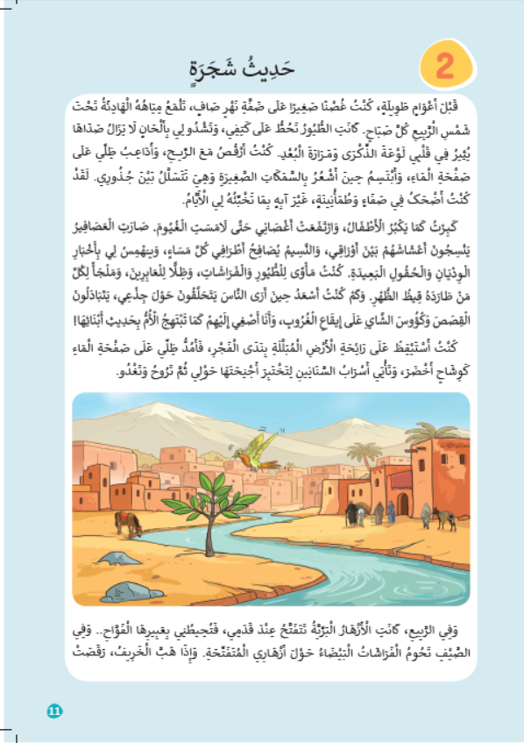
خذوا كتيبات نصوصي القرائية. ستقرؤون أقصوصة " حديث شجرة"
اختتام الحصة
قراءة إثرائية
مراجعة وتوليف

Slide 50
علام يدل العنوان؟ ما المقصود بحديث شجرة؟
اختتام الحصة
قراءة إثرائية
مراجعة وتوليف

Slide 51
ما توقعكم حول مضمون الأقصوصة؟
اختتام الحصة
قراءة إثرائية
مراجعة وتوليف

Slide 52
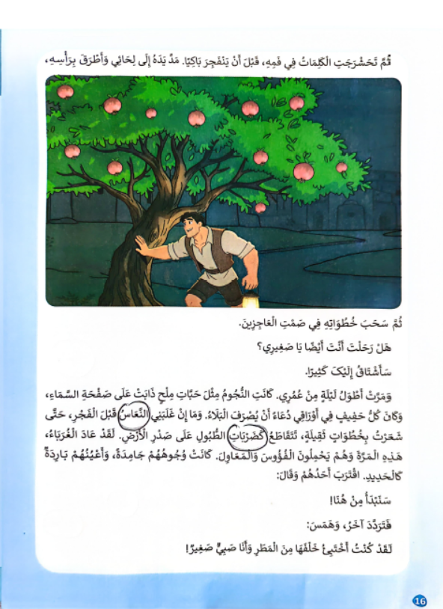
تصفحوا الأقصوصة من ص 10 إلى ص16 واستعينوا الصور المرفقة، وحاولوا التحقق من توقعاتكم.
اختتام الحصة
قراءة إثرائية
مراجعة وتوليف

Slide 53

بعد اطلاعكم على صور الأقصوصة. من يقدم توقعه ويوضح كيف تحقق منه؟
اختتام الحصة
قراءة إثرائية
مراجعة وتوليف
أَتَحَقَّقُ مِنْ تَوقُّعي.

Slide 54
ستقرؤون الأقصوصة. سنركز خلال هذه الحصة على الطلاقة. من يقرأ الضوابط التالية؟
اختتام الحصة
قراءة إثرائية
مراجعة وتوليف
أَتَذَكَّرُ أَنَّ ٱلْقِراءَةَ بِشَكْلٍ سَريعٍ جِدّاً تَجْعَلُني أَرْتَكِبُ أَخْطاءً كَثيرَةً.
1
أُرَكِّزُ أَثْناءَ ٱلْقِراءَةِ لِتَجَنُّبِ ٱلْأَخْطاءِ.
2
لا أَنْطِقُ هَمْزَةَ ٱلْوَصْلِ وَسْطَ ٱلْكَلامِ.
3
أَتَوَقَّفُ عِنْدَ عَلاماتِ ٱلْتَّرْقيمِ ثُمَّ أُواصِلُ.
4

Slide 55
سنجيب عن بعض الأسئلة. من يجيب عن السؤال التالي:
اختتام الحصة
قراءة إثرائية
مراجعة وتوليف
ما شَخْصِيّاتُ ٱلْحِكايَةِ؟

Slide 56
اختتام الحصة
قراءة إثرائية
مراجعة وتوليف
ما ٱلْأَحْداثُ ٱلرَّئيسَةُ في ٱلْحِكايَةِ؟

Slide 57
اختتام الحصة
قراءة إثرائية
مراجعة وتوليف
لِمَ ٱخْتارَ ٱلْكاتِبُ عِبارَةَ "حَديثُ شَجَرَةٍ" عُنْواناً لِلْحِكايَةِ؟

Slide 58
من يجيب عن السؤال التالي مع تبرير اختياراته.
اختتام الحصة
قراءة إثرائية
مراجعة وتوليف
ما ٱلَّذي أَعْجَبَك في ٱلْحِكايَةِ؟

Slide 59
اختتام الحصة
قراءة إثرائية
مراجعة وتوليف
مَنْ يُعيدُ سَرْدَ ٱلْحِكايَةِ بِأُسْلوبِهِ ٱلْخاصِّ؟

Slide 60
اختتام الحصة
اختتام الحصة
الواجب المنزلي

Slide 61
اقرؤوا الأقصوصة في المنزل وأعدوا أسئلة حول شخصياتها وأحداثها.
اختتام الحصة
قراءة إثرائية
مراجعة وتوليف
أُعيدُ قِراءَةَ ٱلْأُقْصوصَةِ وَأُعِدُّ أَسْئِلَةً أُخْرى حَوْلَ ٱلْحِكايَةِ.

Slide 62

الفائزون بنجمة السلوك هم:
اختتام الحصة
قراءة إثرائية
مراجعة وتوليف

Slide 63

إلى اللقاء في الحصة المقبلة.
اختتام الحصة
قراءة إثرائية
مراجعة وتوليف

Slide 64

بناء على إنجازات المتعلمين خلال الممارسة المستقلة
ما تقديرك لنسبة التحكم في هدف الدرس؟
تسجل النسبة على صفحة اليوم من مذكرة الأستاذ.

